Slide 1
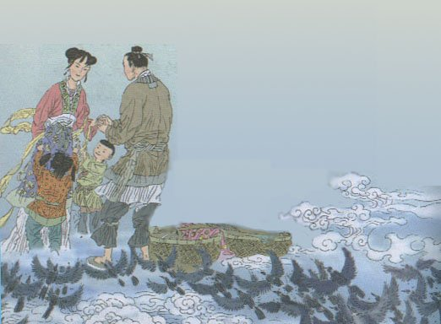
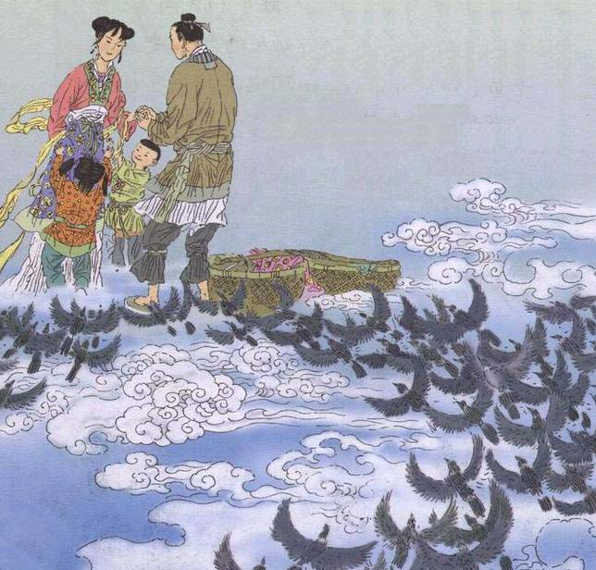
29.古诗两首
乞巧
29.古诗两首
qǐ
乞巧

Slide 2
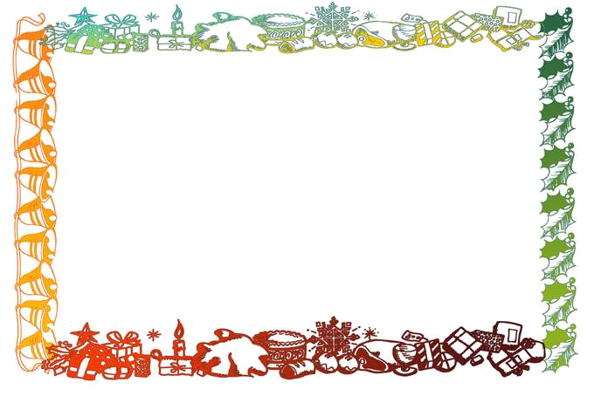
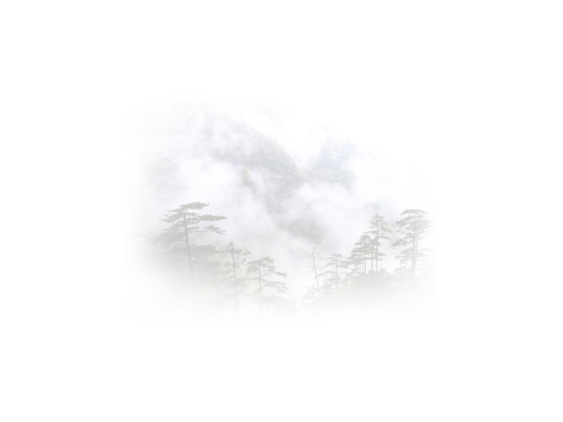

乞
气

Slide 3
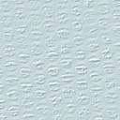
乞 巧
林杰
qǐ
xiāo
xiāo
七夕今宵看碧霄，
牵牛织女渡河桥。
家家乞巧望秋月，
穿尽红丝几万条。

Slide 4
乞 巧
林杰
qǐ
xiāo
xiāo
七夕 今宵 看碧霄，
牵牛 织女 渡河桥。
家家 乞巧 望秋月，
穿尽 红丝 几万条。

Slide 5
乞 巧
林杰
qǐ
xiāo
xiāo
七夕今宵看碧霄，
牵牛织女渡河桥。
家家乞巧望秋月，
穿尽红丝几万条。

Slide 6
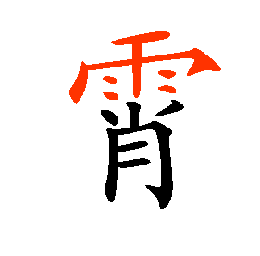
xiāo

Slide 7
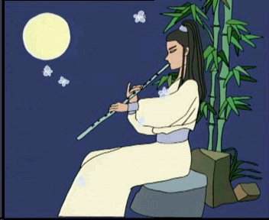

Slide 8
乞 巧
林杰
qǐ
xiāo
xiāo
七夕今宵看碧霄，
牵牛织女渡河桥。
家家乞巧望秋月，
穿尽红丝几万条。
碧霄
星座
2

Slide 9
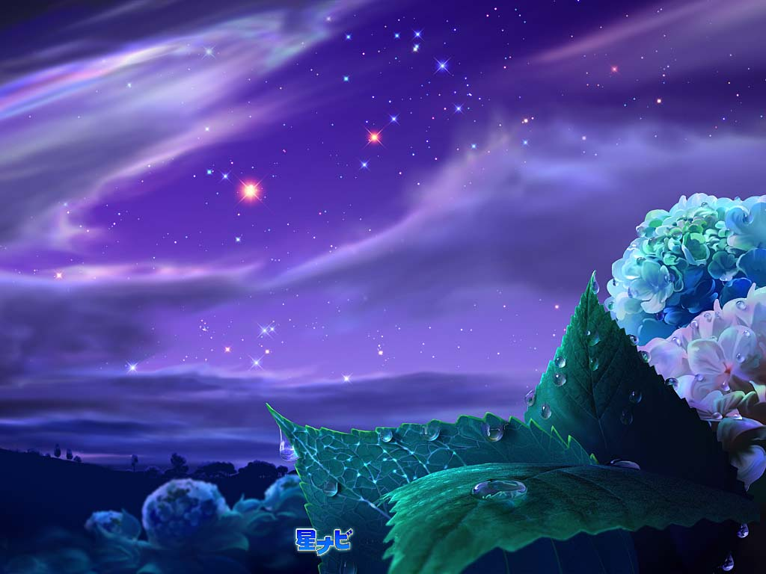
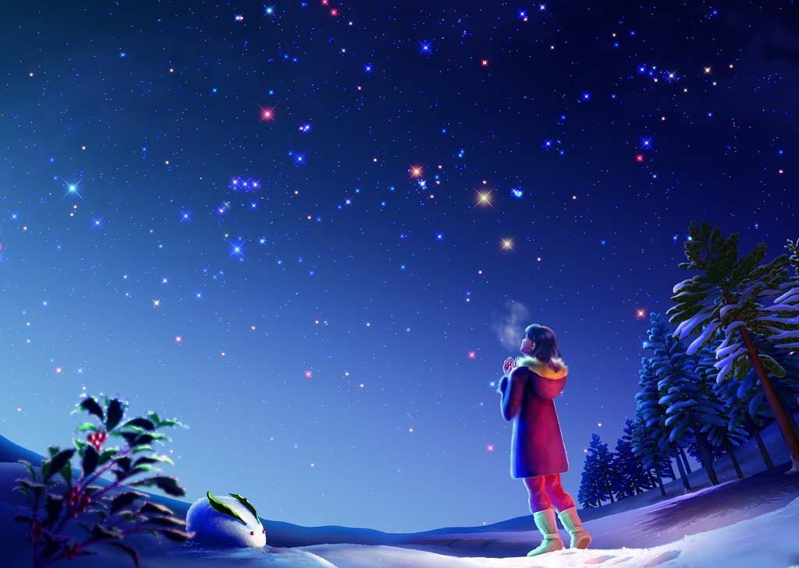
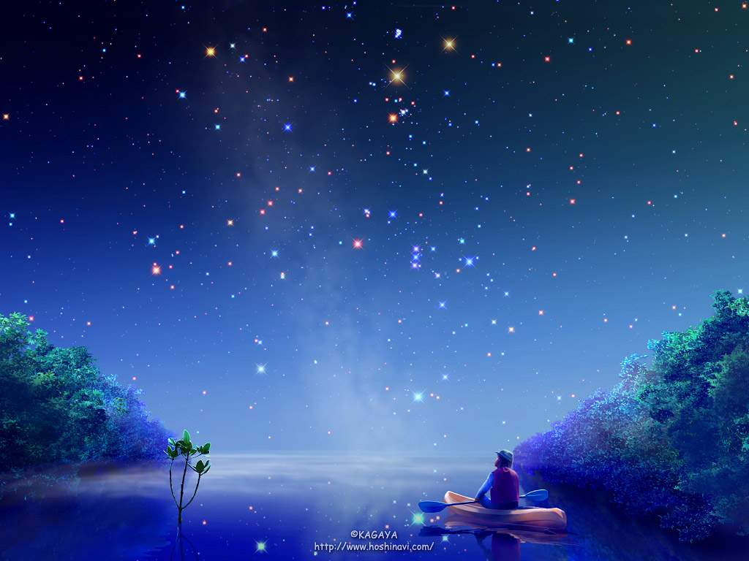
xiāo
碧 霄

Slide 10


Slide 11
家家乞巧望秋月，
穿尽红丝几万条。
后

Slide 12
乞巧歌
乞手巧，乞容貌；
乞心通，乞颜容。
乞我爹娘千百岁，
乞我姊妹千万年。
zǐ

Slide 13

乞 巧
林杰
xiāo
七夕今宵看碧霄，
牵牛织女渡河桥。
家家乞巧望秋月，
穿尽红丝几万条。

Slide 14


Slide 15
织女是天上的七仙女，她聪明、善良、美丽无比，更重要的是她心灵手巧，她织得锦缎又光又亮，人们给她织的锦缎取了个很好听的名字，叫云锦。织女在云锦上织的图案栩栩如生，她织的花，引来蝴蝶翩翩起舞,她织的鸟，像活了一样!

Slide 16
29.古诗两首
乞巧
29.古诗两首
qǐ
乞巧
执教人：弋江区鲁港小学
叶 莉

